Slide 1
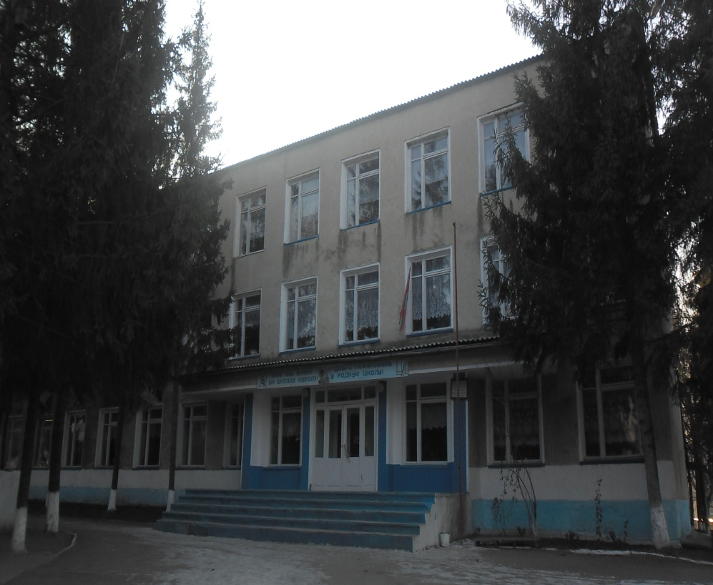
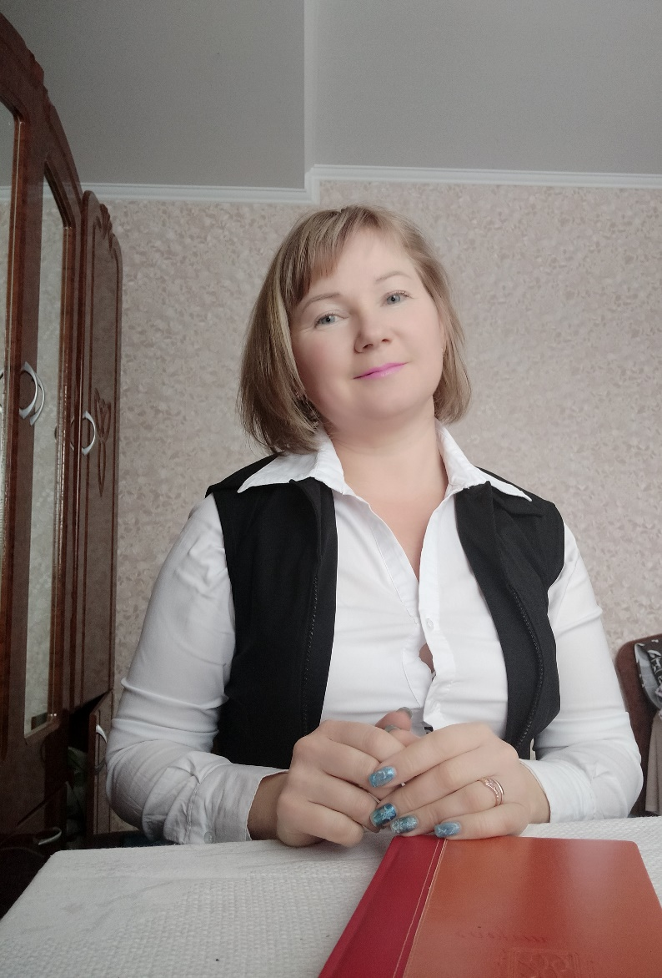

ПОРТФОЛИО
I-квалификационной категории
МОУ «Общеобразовательная школа- д/с с. Хрустовая»
Стефанишена Л.В.

Slide 2

Тема:
«Динамика моей работы и успехи учеников за год»

Slide 3

Физическая культура – это здоровье,
Движение – это жизнь,
А здоровая жизнь – это счастье.
Девиз по жизни:
Будь собой!...
Никогда не сдавайся,
Бейся…
Двигайся…
Поднимайся!
Моё кредо:
Жить среди детей, Жить с детьми,
Жить для детей!
Эти слова – принцип всей моей работы
Свою работу направляю:
на совершенствование учебной деятельности;
на активизацию познавательной деятельности;
на укрепление физического и психического здоровья;
на развитие двигательных способностей, вырабатывающие силу, ловкость, грацию и красоту.

Slide 4

Я часто задаю себе вопрос: почему я выбрала профессию учителя? Профессию, философией которой является одно – любовь к детям и стремление передать им частичку себя. Оглядываясь назад, я понимаю, что мой выбор не случаен. Ведь с детства мне нравилось бегать наперегонки, прыгать, играть в спортивные игры. Вся моя жизнь связана с физкультурой и спортом, поэтому я и выбрала эту профессию.
Это профессия или призвание, данное свыше? Хорошо, когда то и другое, потому что быть полностью счастливой можно лишь тогда, когда делаешь то, что любишь. И я считаю это здорово.
Размышляя о своем жизненном пути, я прекрасно понимаю, что не могу провести грань между моей работой и личной жизнью. Наверное, это и есть моя философия, моя дорога, зовущая и ведущая к счастью педагогического труда, к бесконечной жизни в душах моих учеников. Я уверена: физическая культура обладает великой силой! Я помню время, когда урок физкультуры считался второстепенным, к нему относились в некотором роде как к развлечению. Выбрав профессию учителя физической культуры, я определила для себя задачу: повысить престиж своего предмета, поставить его в один ряд с другими учебными дисциплинами, доказать его значимость в физическом, духовном и эстетическом воспитании личности ребенка, будущего гражданина нашего Отечества.

Slide 5
ОБЩИЕ СВЕДЕНИЯ
1 | Дата рождения | 04.07.1978 г
2 | Место рождения | Каменский район, село Хрустовая, улица Октябрьская 16
4 | Сведения об образовании | Приднестровский государственный университет имени Т.Г. Шевченко, 2000г. квалификация: педагог по физической культуре и спорту; специальность: физическая культура и спорт
5 | Профессиональная переподготовка | ГОУ «Приднестровский Государственный институт развития образования», 2014г.
6 | Наименование образовательного учреждения | МОУ «Общеобразовательная школа д/с с. Хрустовая
7 | Документ об образовании | Диплом
8 | Общий педагогический стаж | 24
9 | Стаж работы в должности | 24
10 | Стаж работы в данной организации образования | 21
11 | Курсы повышения квалификации | 2017 г
12 | Сведения о присвоении квалификационной категории | Ноябрь 2020 г, категория -I

Slide 6


Система планирования личностного роста
Учитель физической культуры –
с 1996г.
Тренер-преподаватель - с 2007г.
Руководитель школьного ТМО-
с 2020г.
Руководитель РМО – в 2020-2011гг.
Руководитель опорной школы по физической культуре - с 2012 г.
Методист по ФИЗО в МДОУ «Каменский центр развития ребенка»- с 2013 по 2015г.
Инструктор- методист в МОУ ДО «Каменская СДЮШОР» - с 2013 по 2020г.
Председатель профкома в МОУ ДО «Каменская СДЮШОР» - с 2016 г.

Slide 7


Slide 8

Наименование звания, награды | Кем присвоено | Дата присвоения |  | Основание присвоения
Грамота | МОУ ДО «Каменская СДЮШОР» | 2010г | За активное участие в спортивно – массовых мероприятиях района, воспитании подрастающего поколения, в связи с празднованием Дня физкультурника
Диплом | МОУ ДО «Каменская СДЮШОР» | 2008г | За добросовестный труд в деле обучения и воспитания подрастающего поколения, в честь праздника «Дня физкультурника»,
Грамота | Главы Государственной Администрации Каменского района и г. Каменка | 2010г | За многолетний плодотворный труд в области образования, значительный вклад в обучение и воспитание подрастающего поколения и в связи с профессиональным праздником- Днем учителя
Благодарственное письмо | МОУ «Общеобразовательная школа д/с с.Хрустовая» | 2011г | За добросовестный труд, творческий подход к педагогической деятельности, активное участие в благоустройстве школы и в связи с «Днем учителя»,
Диплом | МОУ ДО «Каменская СДЮШОР» | 2013г | За высокие показатели в работе и воспитание молодого поколения в честь праздника «Дня физкультурника»,
Грамота | МУ «Каменское УНО» | 2013г | За активное участие в районной спартакиаде школьников, воспитание подрастающего поколения и в связи с проведением открытия спортивного сезона
Грамота | Главы Государственной Администрации Каменского района и г. Каменка | 2015г | За добросовестный и плодотворный труд, большой личный вклад в развитие физического воспитания школьников и в связи с празднованием Дня работника физической культуры и 50-летия МОУ ДО «Каменская СДЮШОР»
Почетная грамота | Федерации Профсоюза Приднестровья | 2019г | За добросовестный труд, активное участие в профсоюзном движении и в связи с профессиональным праздником – Днем учителя, 2019 г.
Почетная грамота | Начальник Государственной службы по спорту | 2019г | За добросовестный труд, в честь профессионального праздника «День работника физической культуры и спорта ПМР», в честь 55- летия со дня образования МОУ ДО «Каменская СДЮШОР»

Slide 9
Научно – методическая деятельность
Республиканский уровень
Республиканский учебно - методический семинар «Особенности реализации альтернативных образовательных программ по физическому воспитанию в 2015-2016 уч. г., 27.11.2015г, г. Тирасполь Участвовала в разработке рекомендаций по данным программам.
Выступила на Республиканском научно-методическом совете по физической культуре на тему: «Применение современных информационно - коммуникативных, здоровьесберегающих технологий в учебно- воспитательном процессе на уроках физической культуры», 28.03.2016г, г. Тирасполь
Участвовала в судействе на Физкультурно-спортивном турнире «Смелые и ловкие», МОУ «Тираспольская средняя школа № 5», 26.04.2017г.
Выступила на Республиканском семинаре учителей физической культуры и спорта (в рамках курсов повышения квалификации ГОУ ДПО «ИРО и ПК») на тему: «Развитие двигательной активности как средство формирования практических навыков здорового образа жизни» и с презентацией на тему: «Внеклассная работа по физическому воспитанию», 27.10.2017г, г. Рыбница.
Принимала участие в Республиканский инструктивно-методический семинар-практикуме учителей физической культуре, МОУ ДО «Суклейская детско-юношеская спортивная школа» и МОУ «Суклейская русско-молдавская ОСШ», 09.01.2019г.
Принимала участие в Республиканском семинар-практикуме для учителей организации общего образования и воспитателей - методистов по ФИЗО организации дошкольного образования ПМР» на тему: «Актуальные проблемы преподавания физической культуры в условиях реализации государственного образовательного стандарта общего образования. Разработала методические рекомендации по преподаванию фитнеса на учебных занятиях физической культурой», 09.01.2020г, МОУ ДО «СДЮСШ» Суклея.

Slide 10
Выступления по теме самообразования
( республиканский уровень)
1. Выступление на РНМО в г. Тирасполь.
Обобщение опыта работы по теме:
«Применение современных информационно-коммуникативных, здоровьесберегающих технологий в учебно-воспитательном процессе на уроках физической культуры», 28.03.2016 г.
( муниципальный уровень)
1. «Использование здоровьесберегающих технологий на уроках физической культуры» в рамках РМО учителей физической культуры, 12.11.2015 г.
2.Спортивно-развлекательный праздник на тему: «Здравствуй весна» в рамках ТМО учителей эстетического, трудового и спортивно - оздоровительного циклов предметов,14.04.2017г.
3.Круглый стол на тему: «Организация игр и игровых занятий по физической культуре» в рамках РМО учителей физической культуры, 21.11.2019г.
4.Публикация на сайт МУ «Каменское УНО»
«Здоровьесберегающие технологии на уроках физической культуры».
(институциональный уровень)
1.Внеклассное мероприятие для 1-11 классов в рамках «Недели здоровья», 20.11.2017 г.
2.Внеклассное мероприятие на тему: «Мы за здоровый образ жизни» в рамках ТМО учителей эстетического, трудового и спортивно - оздоровительного циклов предметов, 26.04. 2018г.
3.Внеклассное мероприятие «Мама, папа, я - спортивная семья!», в рамках недели здоровья и физической культуры,26.10.2018 г.
4.Консультация для родителей на родительском собрании на тему: « Что мы знаем о здоровье?», 25.12.2019г.

Slide 11
Муниципальный уровень
Районное методическое объединение учителей физической культуры
Принимала участие в дискуссии по теме: «Совершенствование профессиональной компетенции педагога с целью повышения качества образования» , МОУ«Кузьминская ООШ-д/с», 17.11.2016г
Принимала участие в дискуссии, какие новые информационные технологии используют в процессе преподавания физической культуры, МОУ«Каменская ОСШ №3», 13.04.2017г
Принимала участие в дискуссии по теме: «Система методической работы по физической работе как средства повышения профессионального потенциала учителей физической культуры, обеспечивающего достижения нового качества образования в условиях введения НОС», МОУ«Каменская ОСШГ №2», 23.08.2017г
Принимала участие в дискуссии по теме: «Современный урок, как фактор повышения качества образования и воспитания учащихся», МОУ «Катериновская ОСШ им. А.С.Пушкина», 23.11.2017г
Принимала участие в анализе урока на тему: «Передача мяча над собой, передача мяча в парах двумя руками сверху и снизу», МОУ«Подоймская ОСШ-д/с», 22.02.2018г
Принимала участие в анализе урока на тему: «Три дамки против одной», МОУ «Грушковская ООШ-д/с», 29.11.2018г
Принимала участие в дискуссии по вопросу: «Пути привлечения школьников к занятиям физической культурой и спортом»,
МОУ«Окницкая ООШ-д/с», 25.04.2019г
Участвовала в дискуссии по теме: «Методические рекомендации по оформлению работы для КПК»,
МОУ«Каменская ОСШГ №2», 26.08.2019г
Принимала участие в круглом столе на тему: «Организация игр и игровых занятий по физической культуре»,
МОУ«Рашковская ОСШ-д/с им. Ф.И.Жарчинского», 21.11.2019г

Slide 12
Опорная школа по физической культуре
Наша школа является опорной с 2012 года. Работа опорной школы направлена на оказание практической помощи учителям физической культуры в вопросах совершенствования теоретических и практических знаний, повышения педагогического мастерства в области реализации возможностей созданных в школе условий для формирования физически и нравственно здоровой личности.
Для достижения цели и задач составлен и утвержден план работы на год, в котором нашли отражение конкретные направления и формы деятельности. В течении 5 лет были проведены различные формы работы:
Сообщение и обсуждение актуальных вопросов;
Мастер-класс учителя;
Круглые столы, семинары, практикумы, консультации;
Обобщение опыта работы;
Презентация педагогической деятельности.
Открытые уроки;
Творческие отчеты;
Работа с молодыми специалистами;
Консультации по организации и проведению современного урока;
Разработка методических рекомендаций в помощь учителю по ведению школьной документации.

Slide 13


Уже традиционными стали мастер- классы, заседания
«круглого стола», презентации опыта работы, которые
помогают обеспечивать максимальное участие
педагогов в работе, что является залогом повышения
уровня их профессионального мастерства. Наряду с
традиционными формами, мы все чаще используем
активные формы работы, так как именно они наиболее полно отвечают профессиональным потребностям педагогов, а также вызывает у них наибольший интерес. Практически не один семинар не проходит без проведения открытого урока и внеклассного мероприятия.
Ежегодно в начале года проводится опрос педагогов с целью определения круга проблем, приоритетных тем, требующих разного подхода к оказанию адресной методической помощи.
В рамках этой программы проводилось много оздоровительных мероприятий.

Slide 14
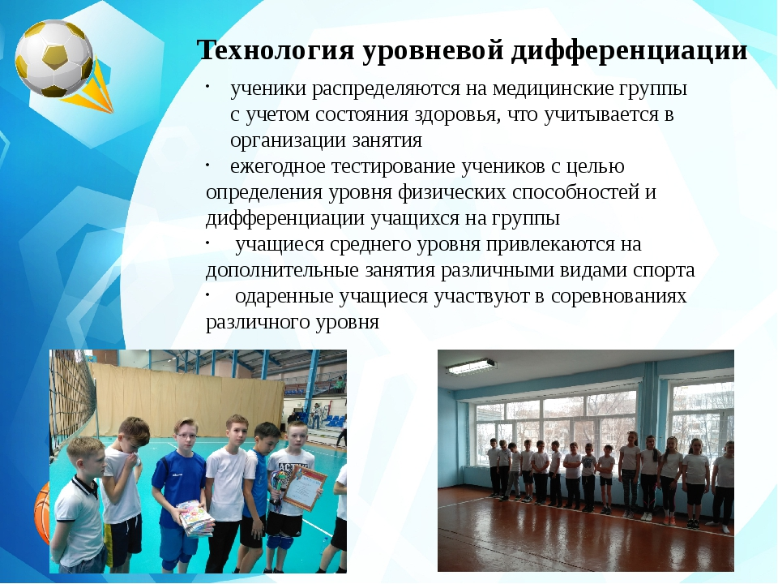
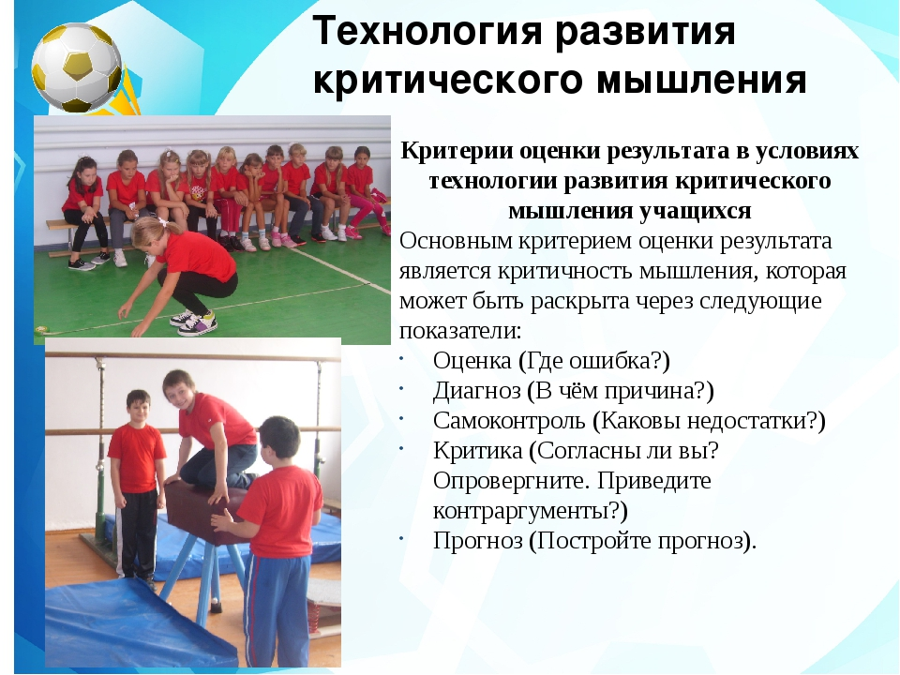
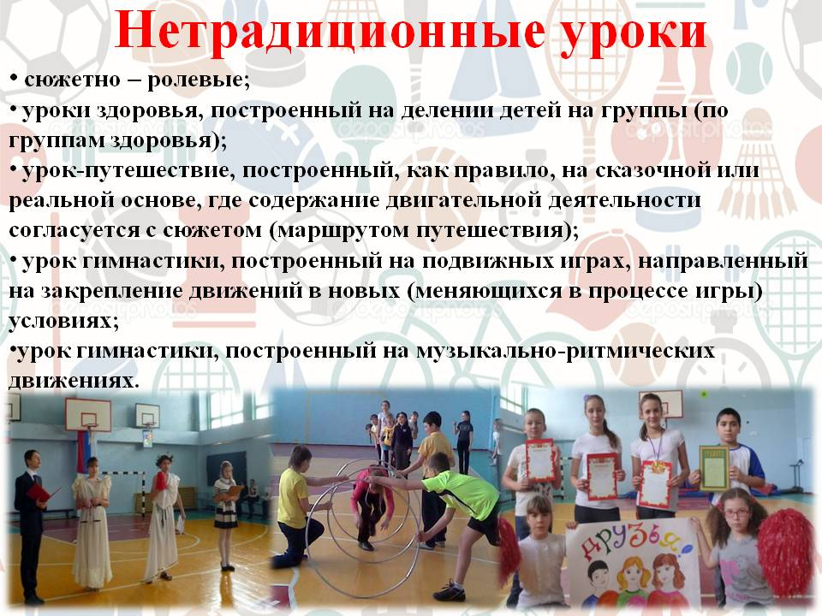
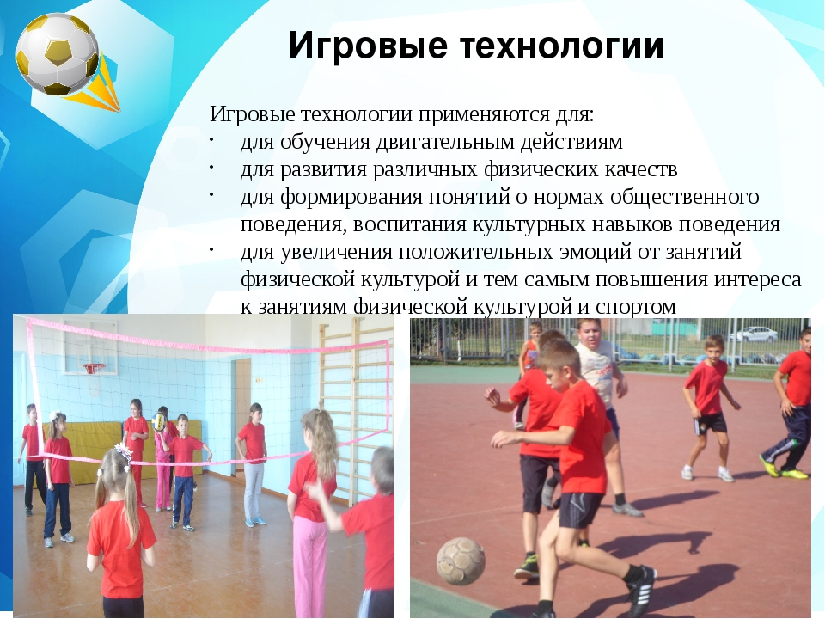
Применение новых способов работы

Slide 15
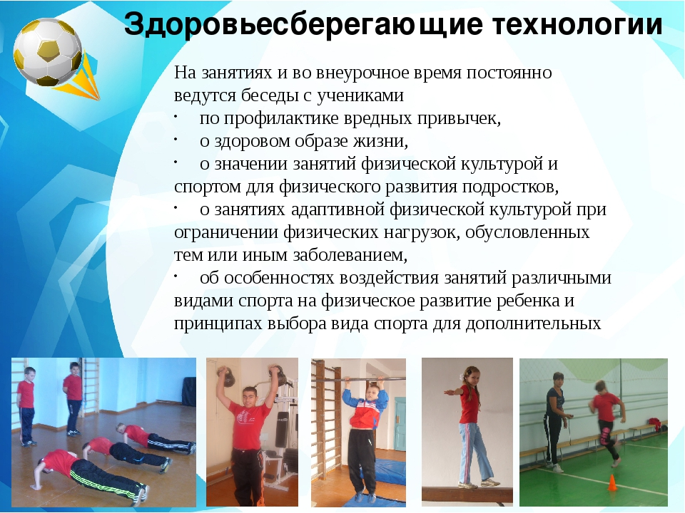
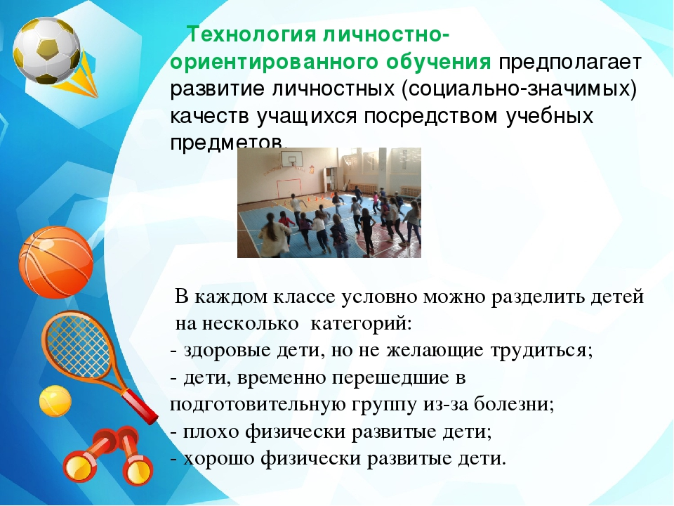
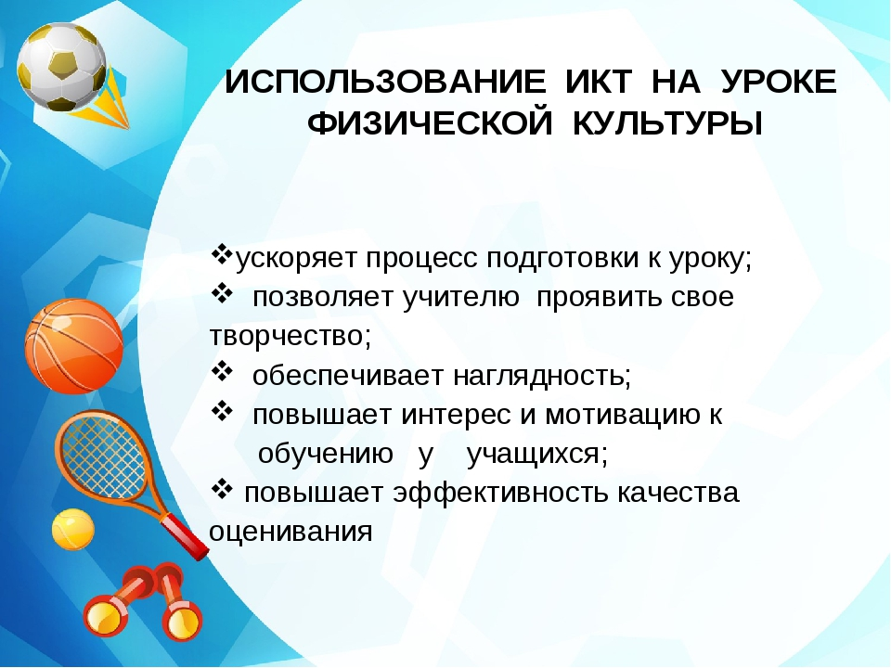
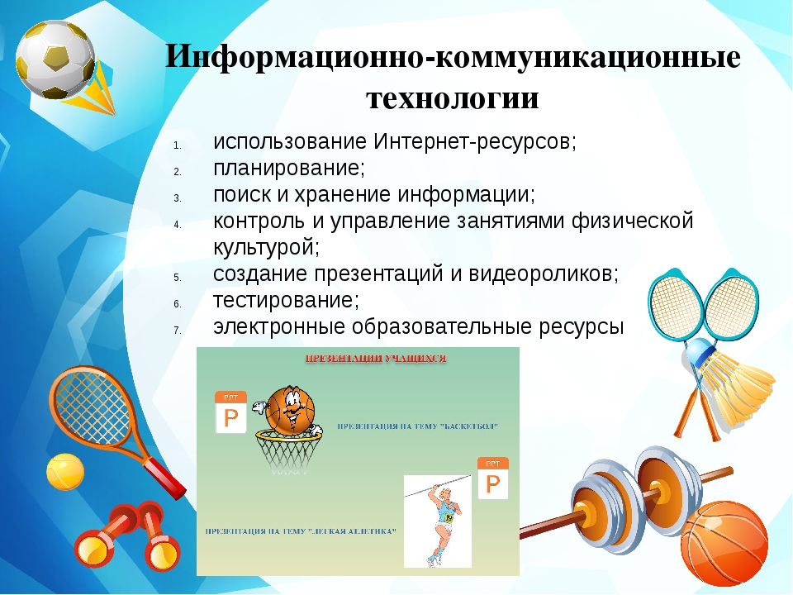

Slide 16

Учащиеся нашей школы имеют высокий уровень физической подготовленности. Они являются неоднократными победителями районных, республиканских соревнований в различных видах спорта.
(н/теннис, шашки, шахматы, волейбол, баскетбол, легкая атлетика, футбол и т.д.)

Slide 17
СПОРТИВНЫЕ ДОСТИЖЕНИЯ
ЗА ПОСЛЕДНИЕ 5 ЛЕТ
Наименование мероприятий | Уровень мероприятий | Кол-во призеров (1-3 место)
1 | 2
Олимпиада 9 класс | Муниципальный | 3
Олимпиада 11 класс | Муниципальный | 1
Спартакиада школьников по шашкам, шахматам, настольному теннису | Муниципальный | 9
Спартакиада школьников по баскетболу | Муниципальный | 4
Спартакиада школьников по волейболу | Муниципальный | 7
Спартакиада школьников по пионерболу | Муниципальный | 2
Турнир по футболу | Муниципальный | 5
Четырехборье «Дружба» среди учащихся 7- 8 классов | Муниципальный | 2
«Старты Надежд» среди учащихся 3-4 классов | Муниципальный | 1
«Смелые и ловкие» среди учащихся 5-6 классов | Муниципальный | 1
«Семейные старты» | Республиканский | 1
 | Муниципальный | 2
Легкоатлетический турнир | Международный | 7
День работника физической культуры и спорта | Муниципальный | 4
Открытие летнего спортивного сезона | Муниципальный | 6
Легкая атлетика | Муниципальный | 27
Пионербол | Муниципальный | 2
Спартакиада школьников по физической культуре | Муниципальный | 5

Slide 18
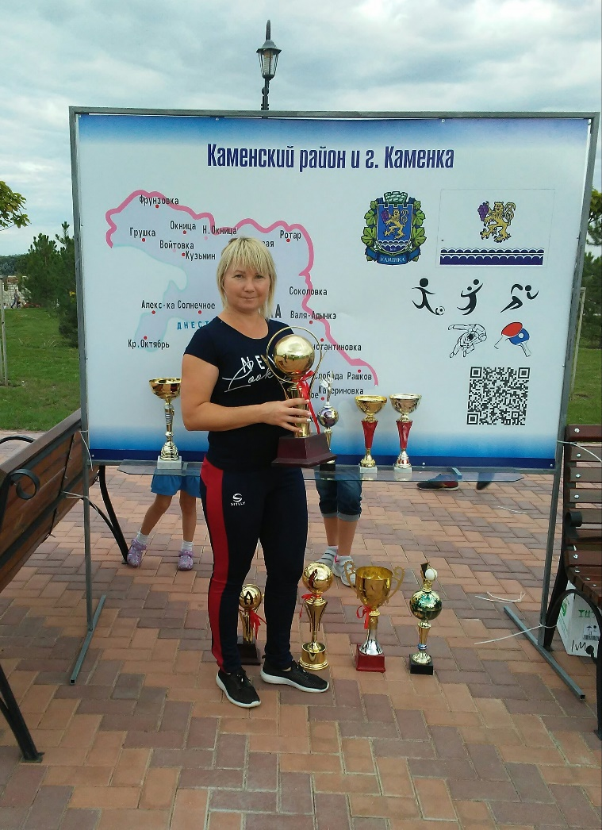
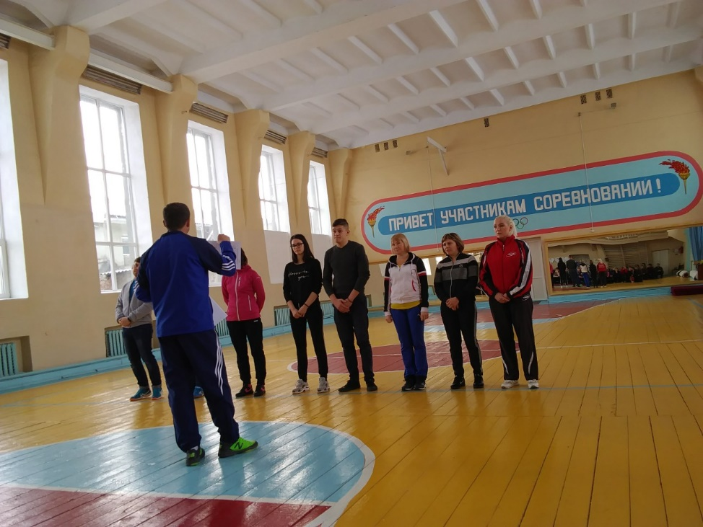
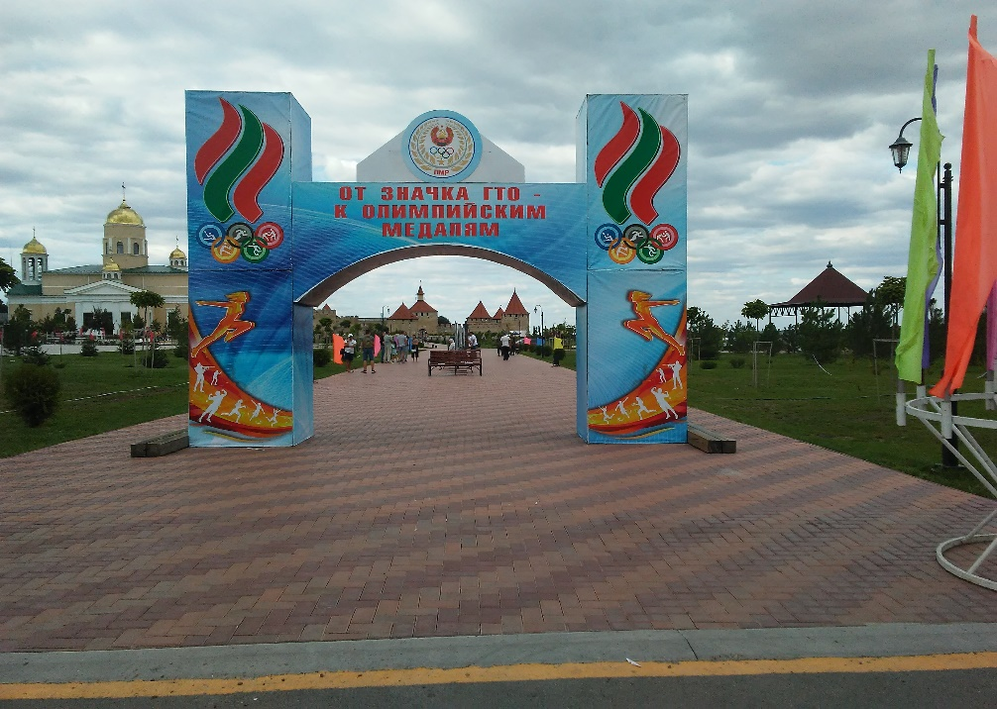
Кто крепок телом ,тот богат и здоровьем, и делом.
Личность педагога переплетена с личностью ученика. Одним из важных качеств педагога-тренера- активность.
Он должен быть в гуще всех спортивных событий школы, района. Кто же как не он из первых сдаст ГТО?
Кто же как не он будет в команде спортивных состязаний за честь своего района?

Slide 19
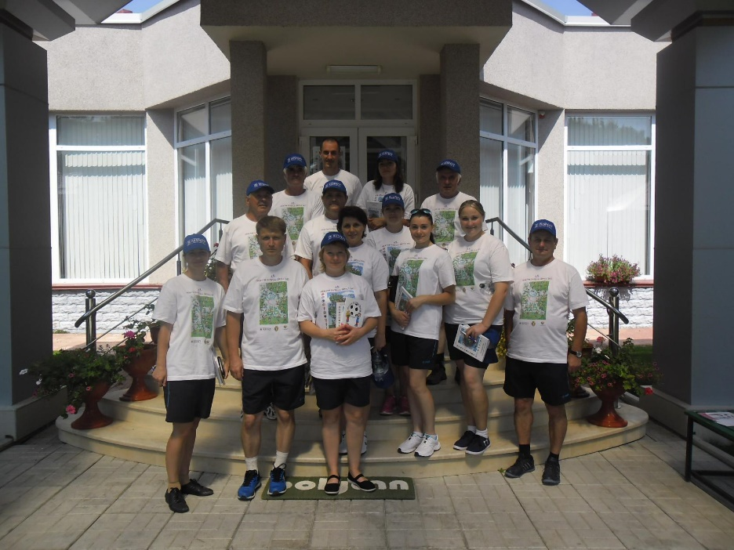
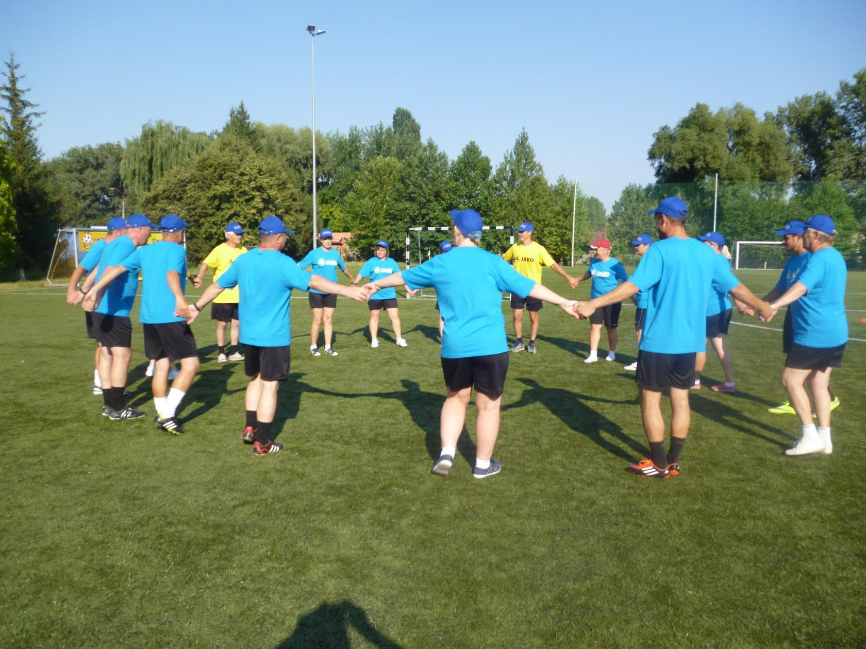
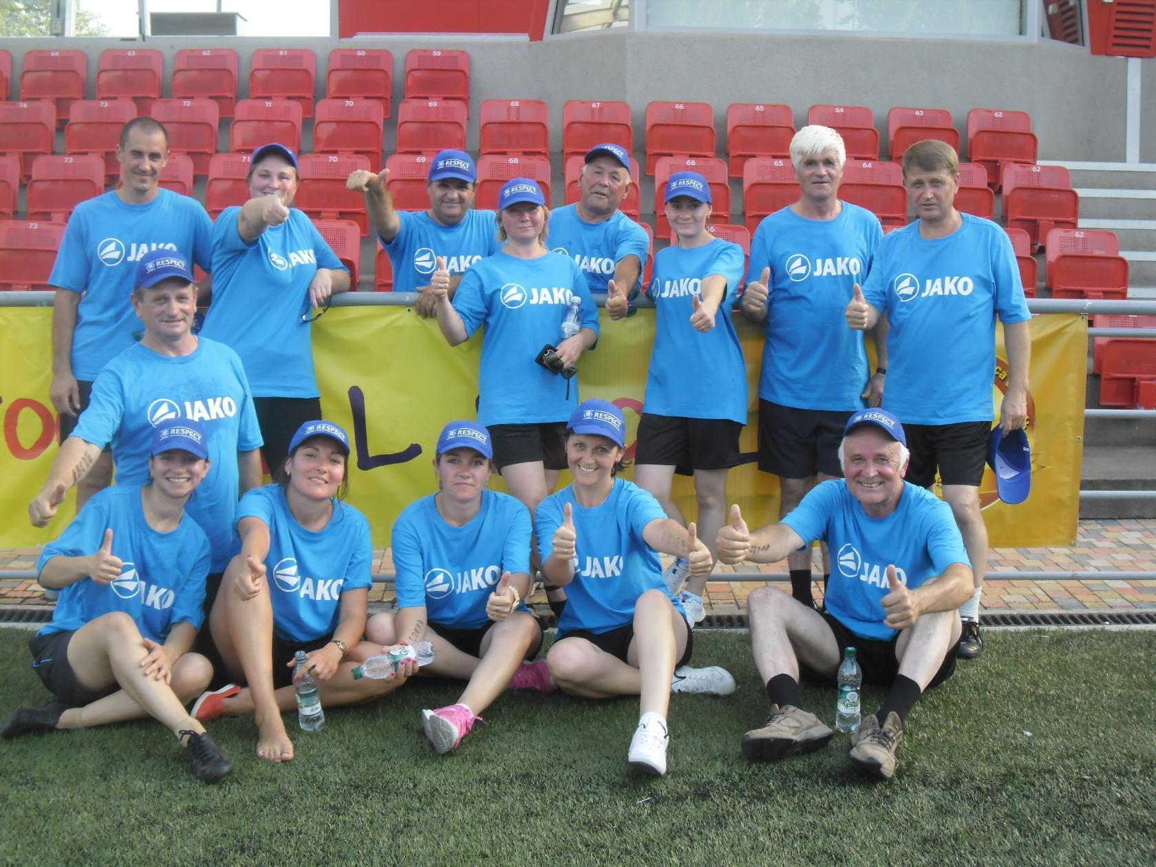
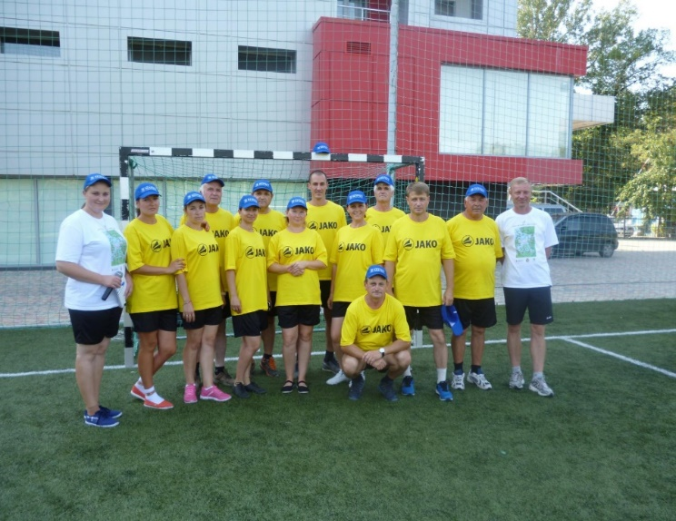

Slide 20
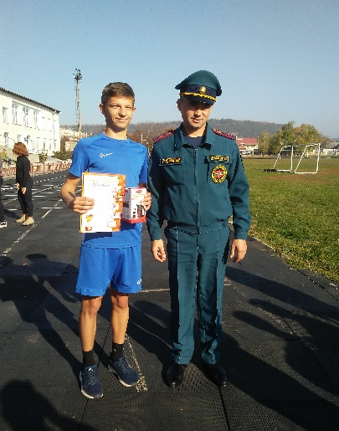
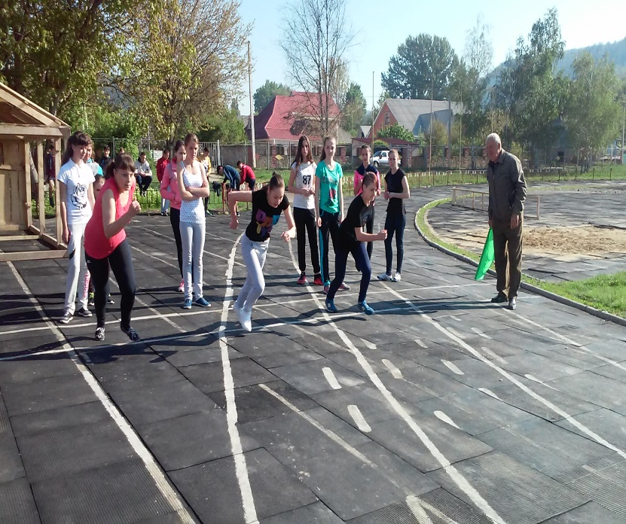
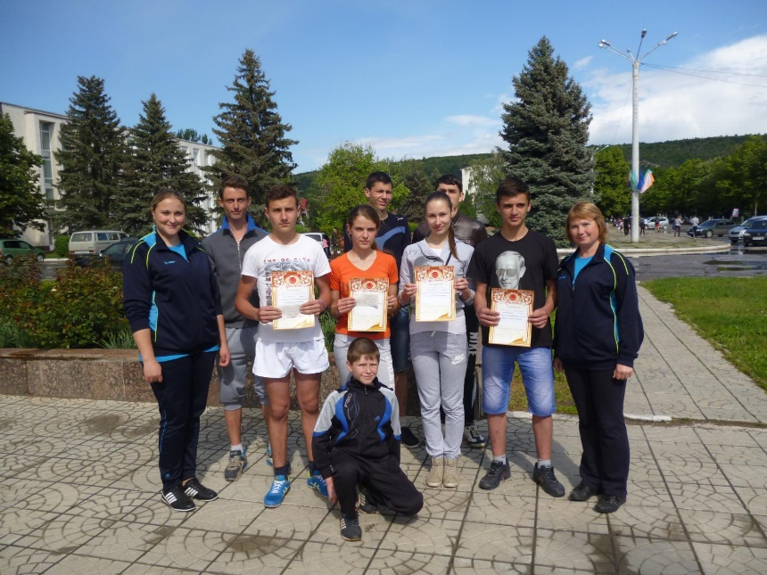
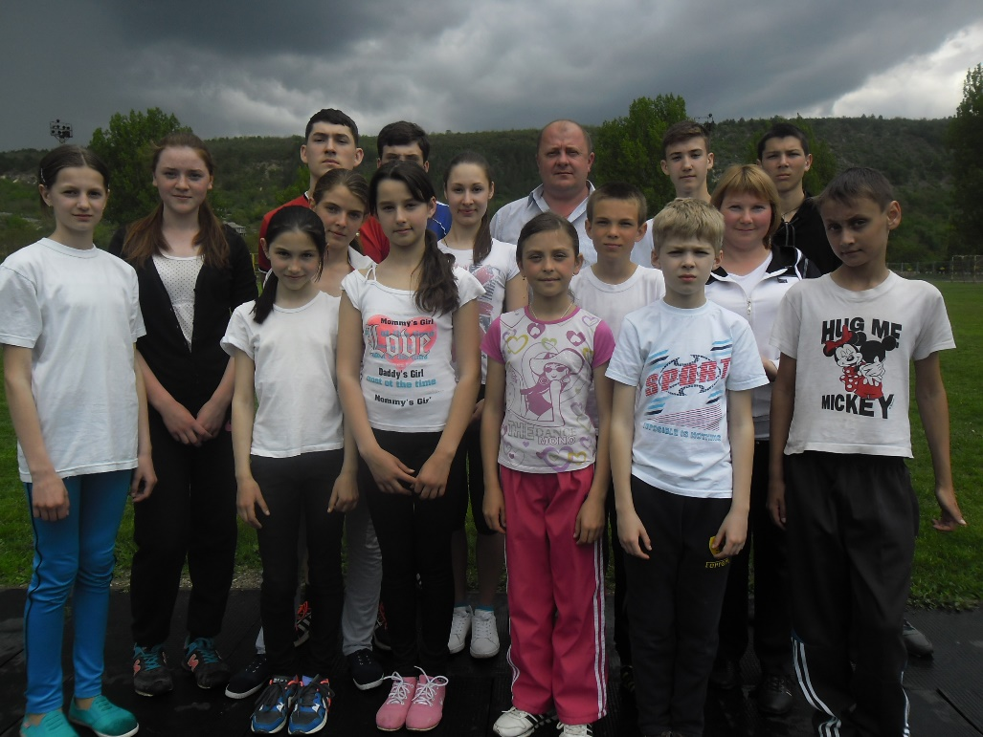
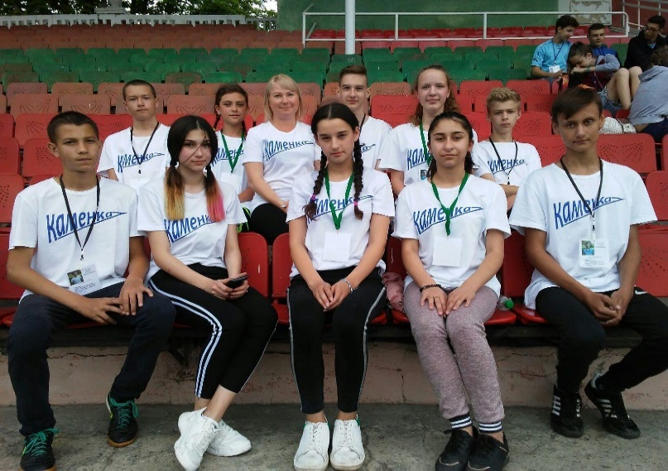
Ты на целый миг быстрее всех
Мой успех-это мои ученики. Мои бегуны-девочки и мальчики на районных соревнованиях всегда впереди. И в кроссе и эстафетах они – не промах.

Slide 21
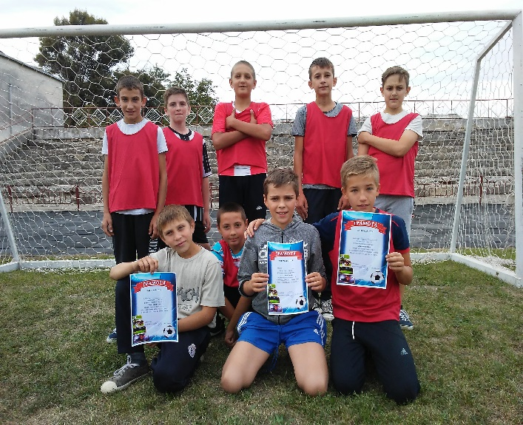
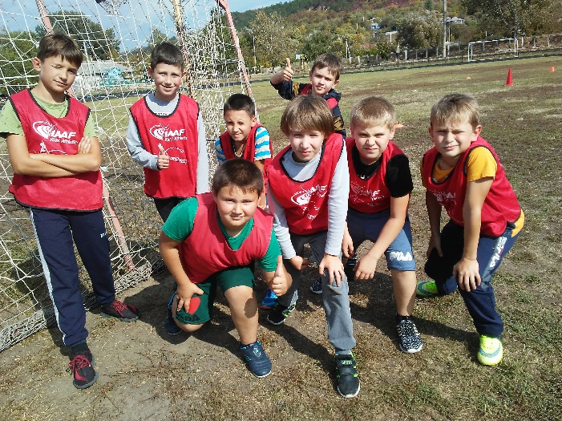
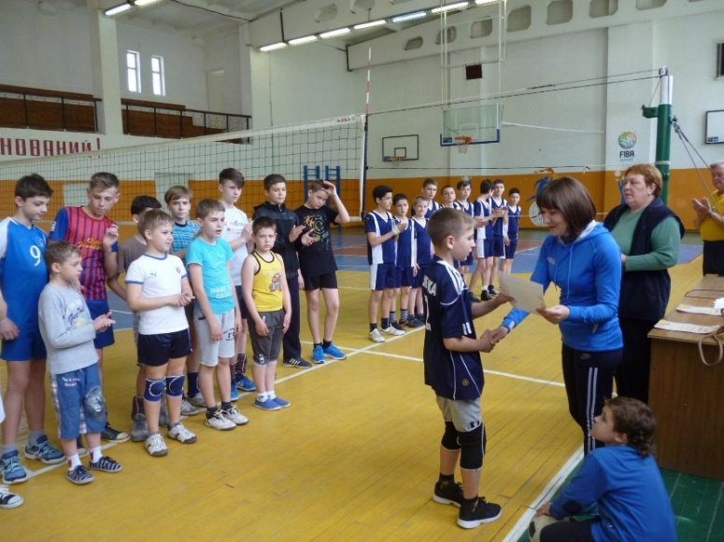
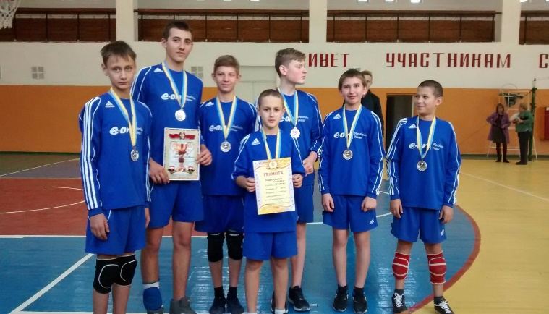
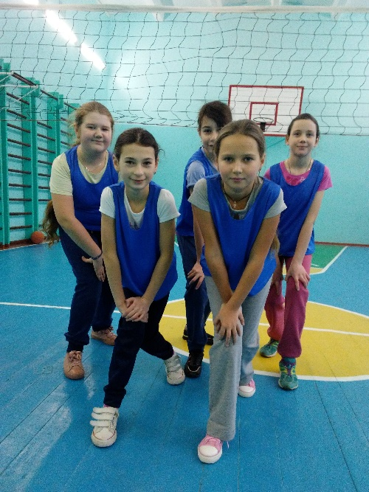
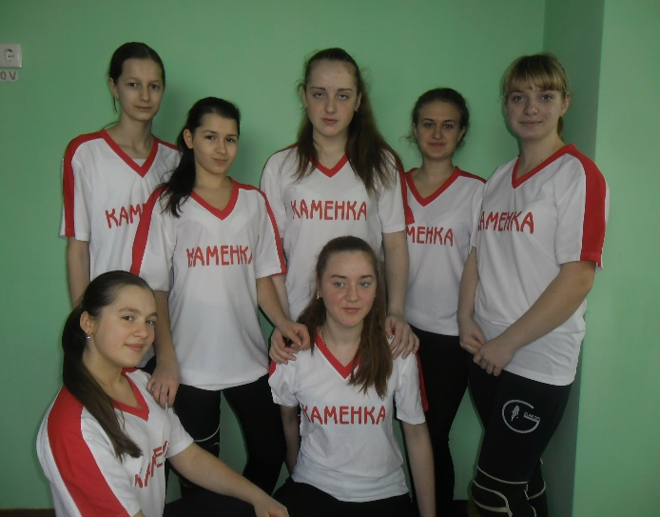
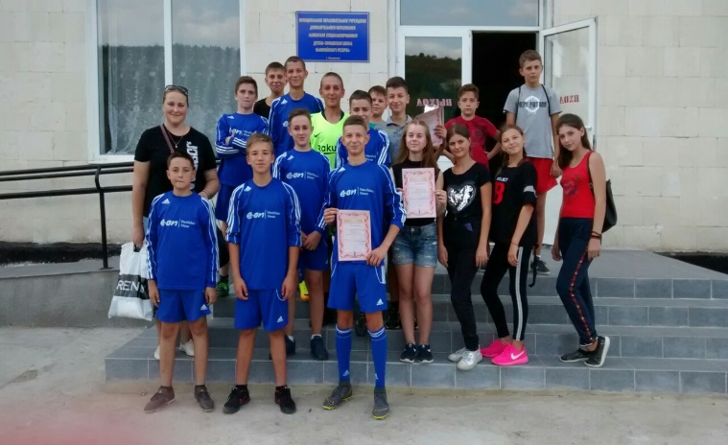
Побеждающий других силен, а побеждающий самого себя могуществен.
Школьные, районные, республиканские соревнования- это состязания, где принимают активное участие наши спортсмены, и есть неплохие результаты.

Slide 22
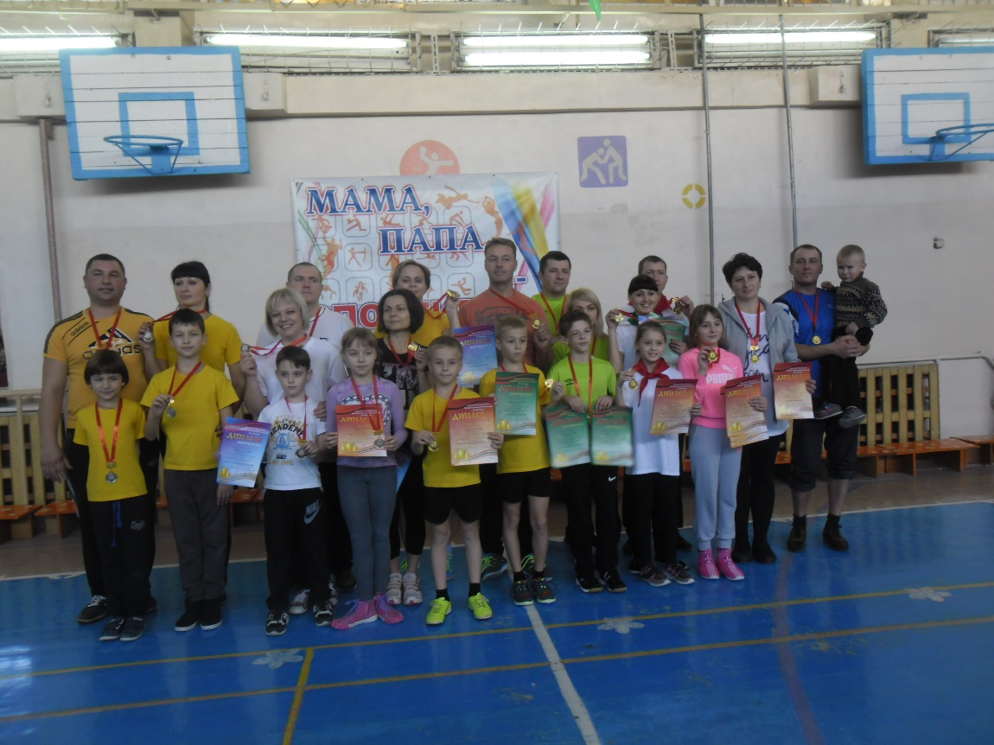
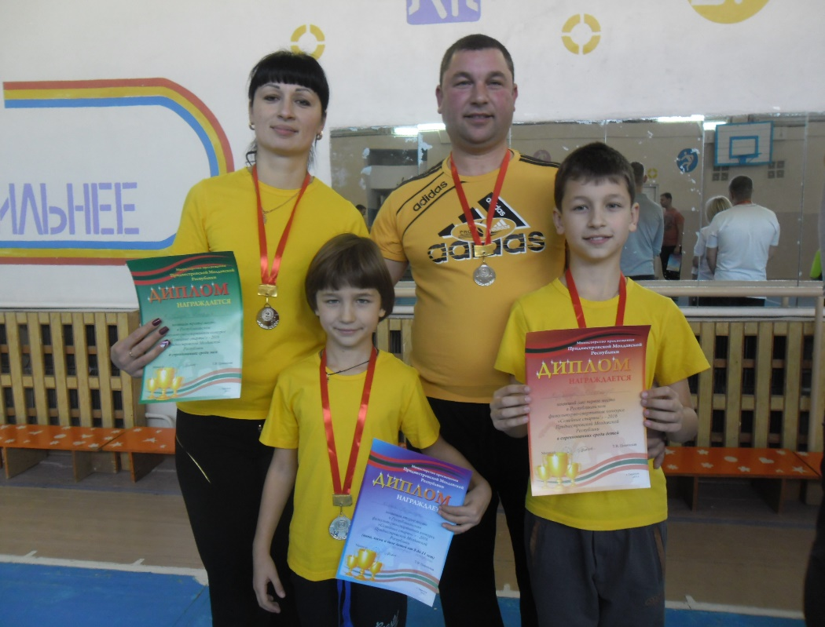
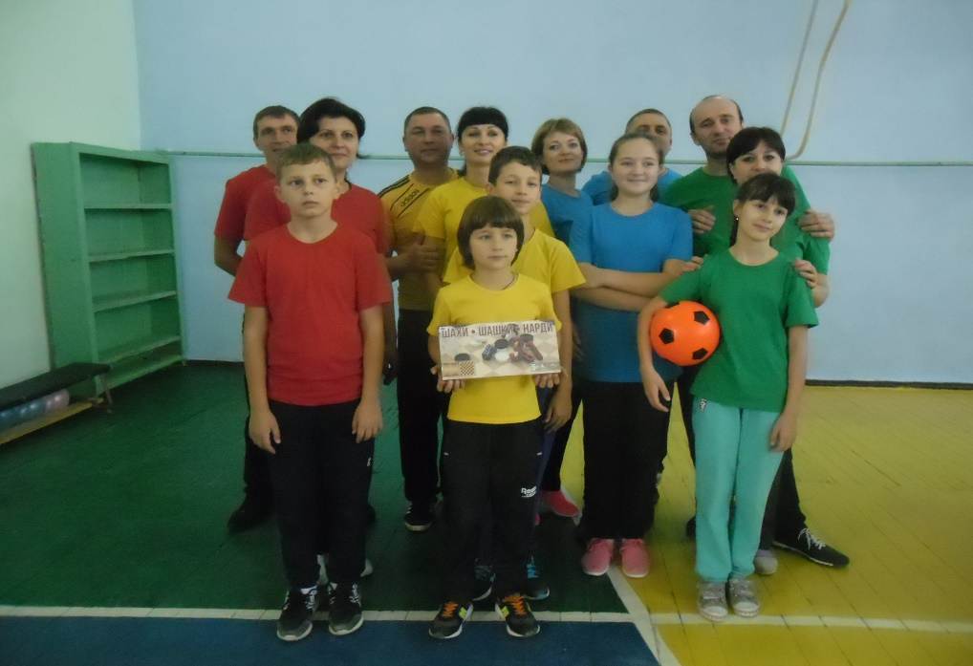
Надо непременно встряхивать себя физически, чтобы быть здоровым нравственно.
Семейные старты особенно популярны в начальных классах. Родители проявляют большую активность и участвуют на районном и республиканском уровне.
Чемпионы на республиканском уровне
Чемпионы и призеры на
районном уровне

Slide 23
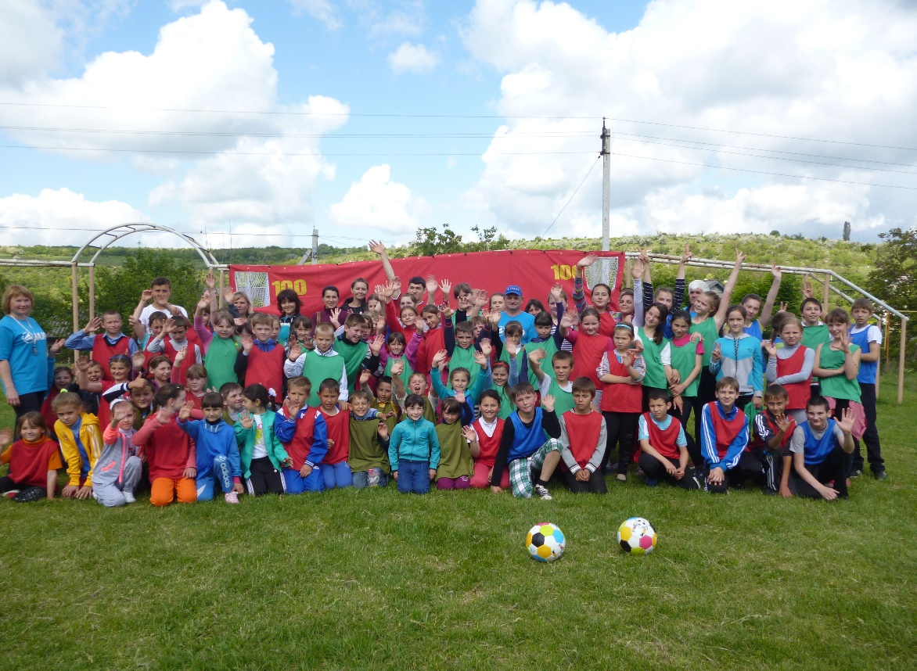
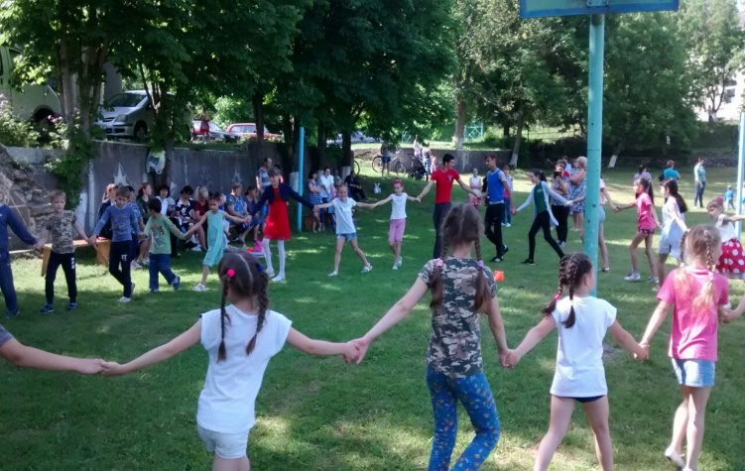
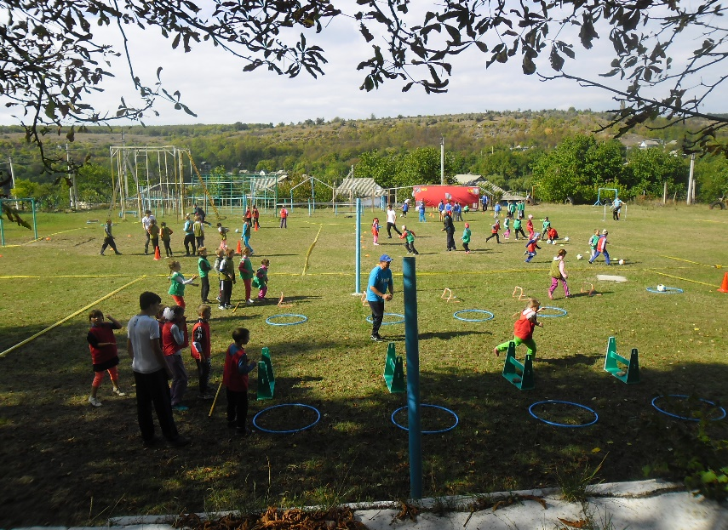
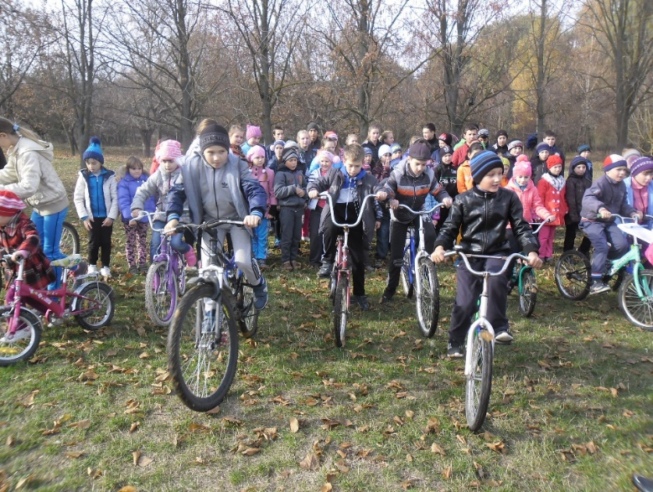
Где здоровье - там и красота
Пропаганда здорового образа жизни без - тоже задача педагога, и у нас она проходит успешно! Каждый год в школе проходят дни здоровья, веселые старты, легкоатлетический кросс и многое другое.

Slide 24
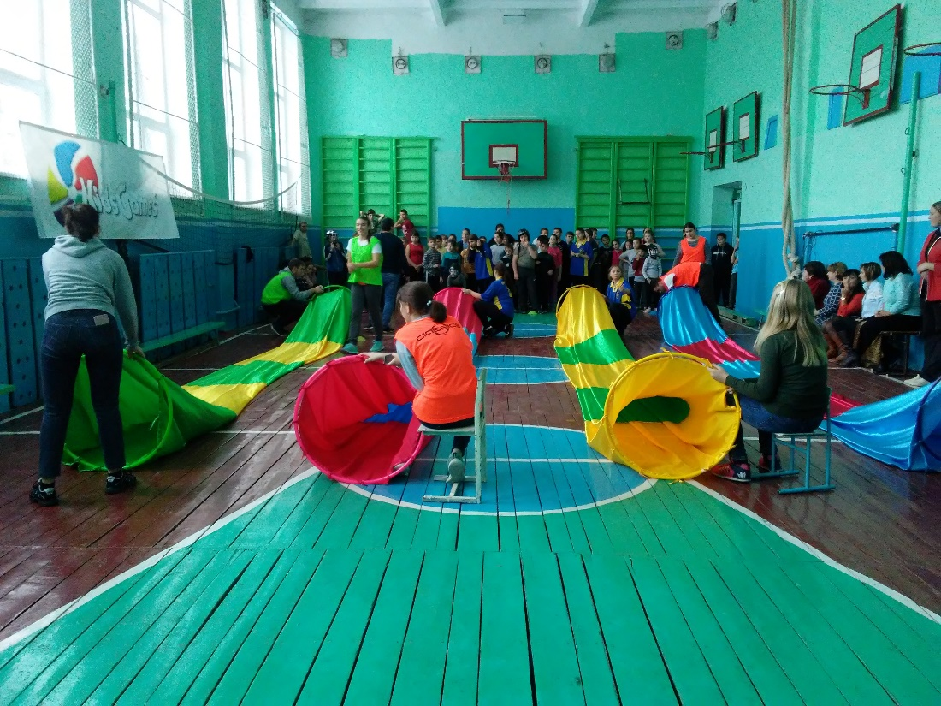
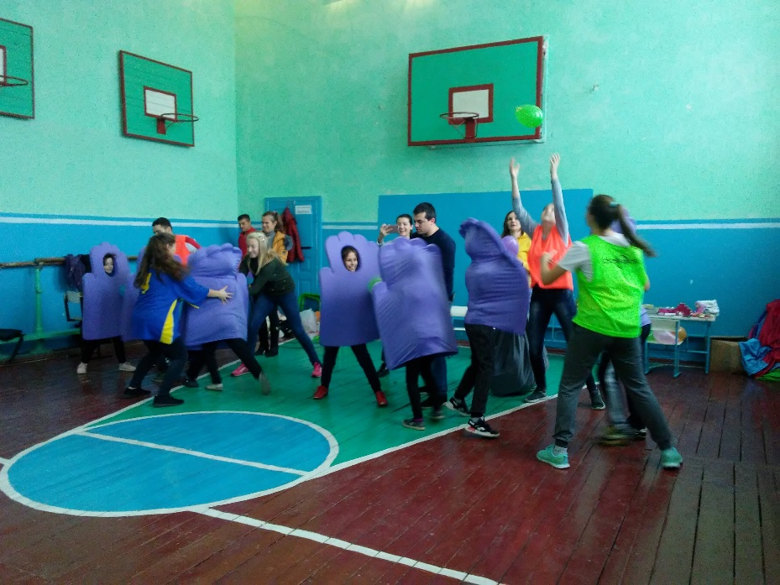
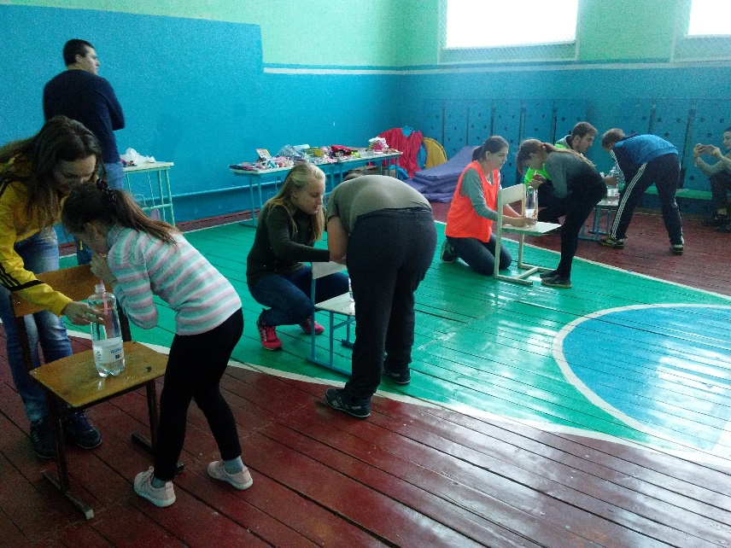
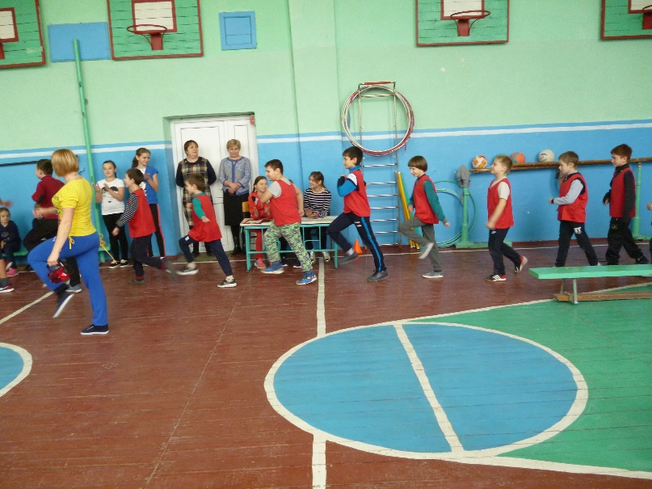
Движение - это жизнь.
«Веселые старты»-любимая игра ребят младших классов, и она традиционно проходит каждый год.

Slide 25


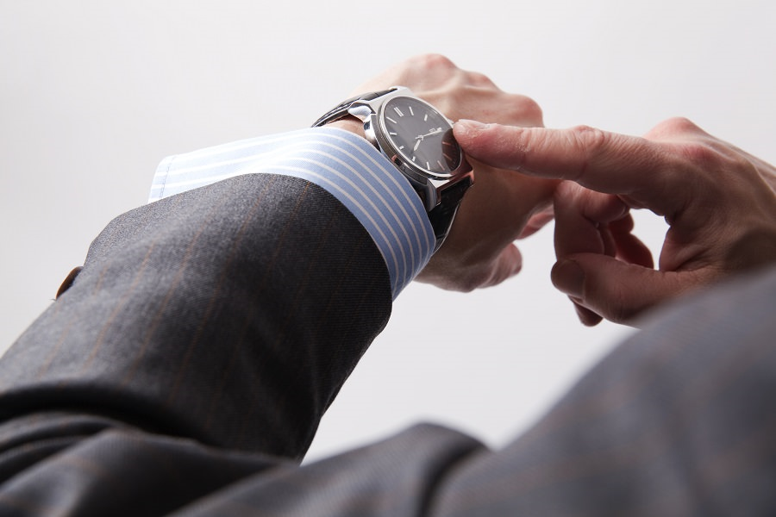
На работе соблюдаю дисциплину труда. Ведь это обязательное для всех работников подчинение установленным работодателем правилам поведения во время выполнения ими трудовых обязанностей. Соблюдаю трудовую дисциплину и правила внутреннего трудового распорядка организации.

Slide 26



Дисциплина труда как один из принципов трудового права
Исполняю трудовые обязанности трудового до­говора
Дисциплина начинается с педагога
Дисциплинарная ответственность
Все учителя, и молодые и опытные обязательно сталкиваются в своей работе с проблемами дисциплины. Поэтому я первым делом занимаюсь собой! Если я хочу, чтобы мои учащиеся соблюдали правила, то показываю им пример. Нужно самой стать дисциплинированным человеком! Это потребовалось совсем немного сил и временных затрат. Зато я никогда не услышу в свой счет таких высказываний как – а, сама опаздывает; - и по мобильнику разговаривает пол урока; и т.д.
Все делаю вовремя, особенно не опаздываю на урок, конференцию, дополнительные занятия и т.д. На любых занятиях не пользуюсь мобильным телефоном и пр. Есть перерыв, на котором можно перезвонить необходимому абоненту.
Во время моей работы в профессиональной деятельности небыли применены дисциплинарные взыскания за совершение дисциплинарного проступка.

Slide 27
ДИСЦИПЛИНА НАЧИНАЕТСЯ С ПЕДАГОГА
Настроение! Да я не выспалась, ноет спина, в транспорте наступили на больной мозоль и т.д. Прочь, решительно прочь! Не взирая ни на что, у меня прекрасное настроение и меня ждут замечательные люди, еще маленькие, но люди! Отменила себе плохое настроение навсегда!
Очень важное условие моей работы – это речь и выдержка! Запретить
себе ругаться и оскорблять учащихся любыми путями. Это трудно, но я – педагог, а не ребенок (даже если он великовозрастный) и ведет себя отвратительно!
Я как учитель всего лишь человек, и имею право, быть агрессивным. Имею право быть агрессивным но… но, только в своем воображении! Ведь я, лично выбирала себе профессию!
С учениками веду себя по-другому.
Даже если я научилась контролировать свои эмоции, в момент конфликта они все же могут захлестнуть нас.
Поэтому придерживаюсь золотого правила:
1. Отлаживаю на потом дисциплинарные меры.
2. Принимаю в момент конфронтации одну из миротворческих, разряжающих атмосферу
акций. А воспитание учеников отлаживаю на то время, когда абсолютно спокойна.

Slide 28


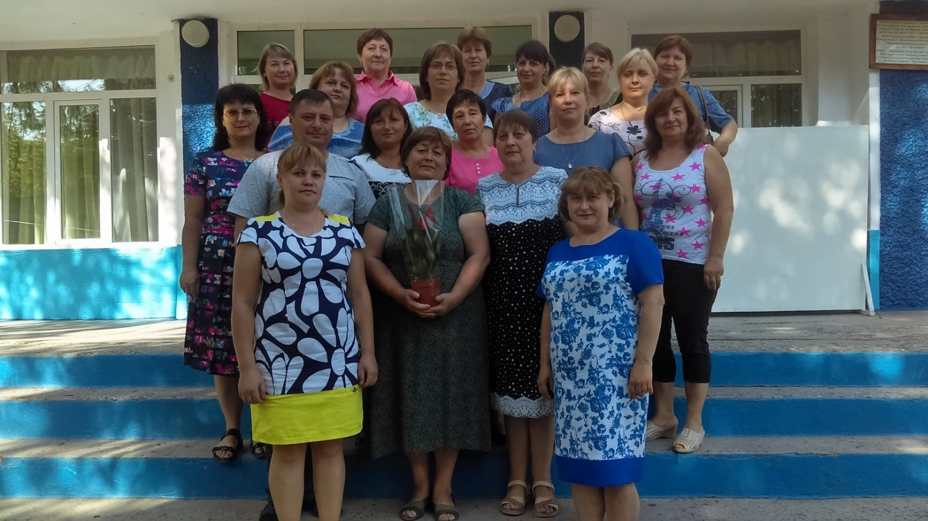
Девиз нашего профсоюза:
Профсоюз – коллектив
Коллектив – это сила,
Будем вместе творить
Станем вместе едины.

Slide 29

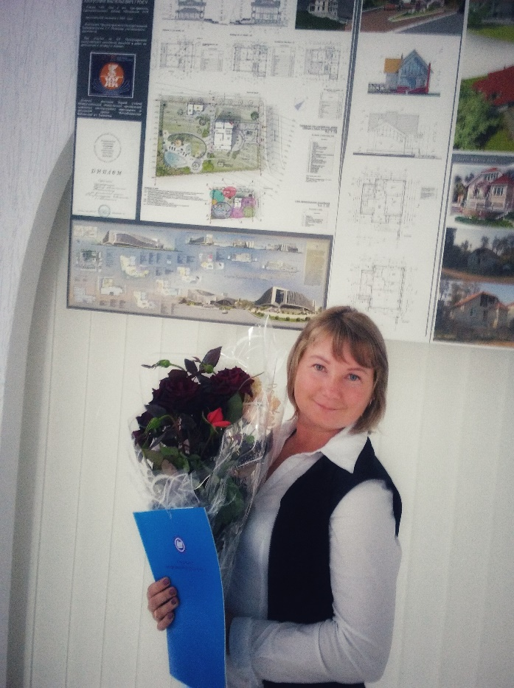


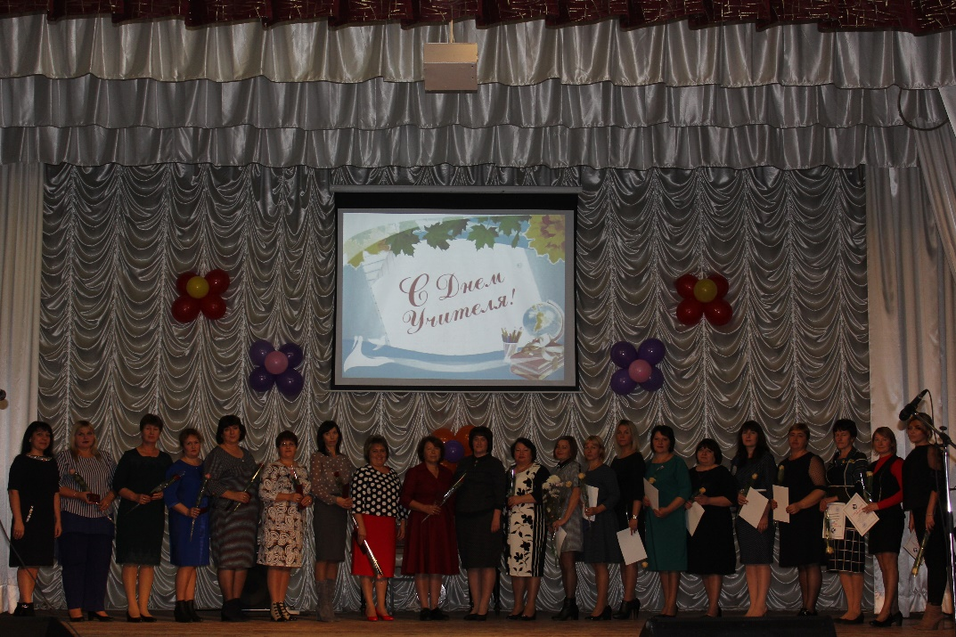

Slide 30
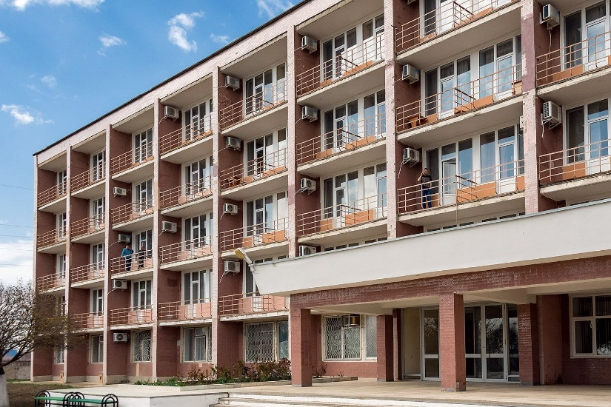

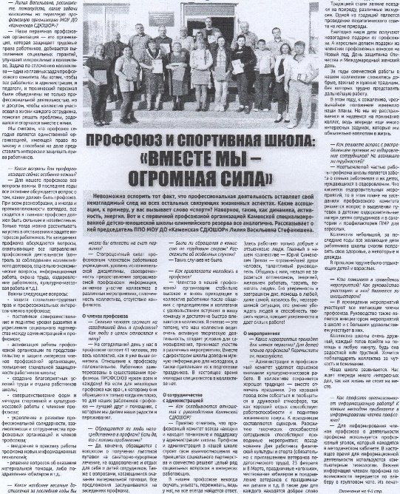
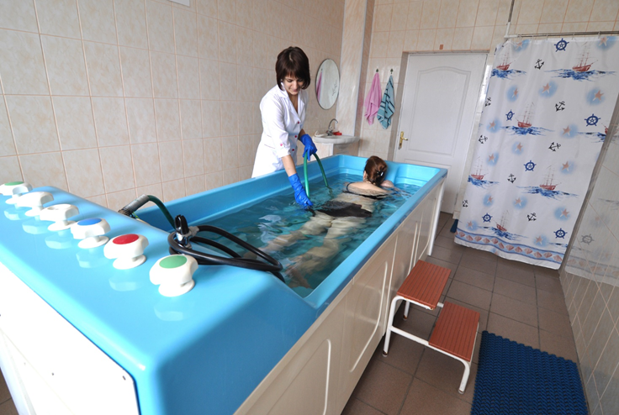
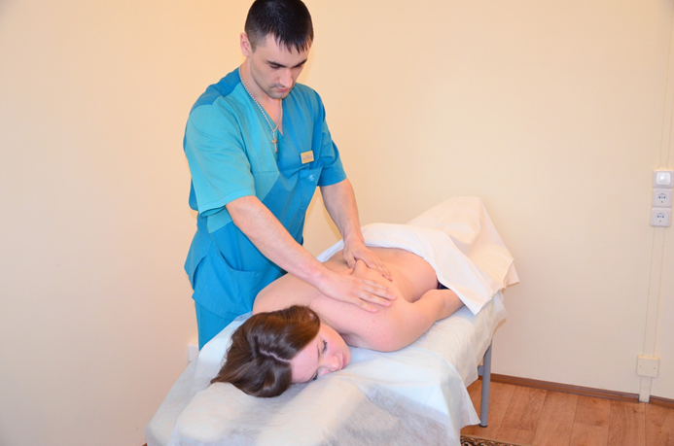
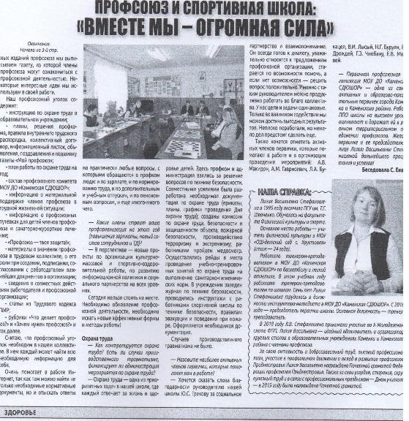
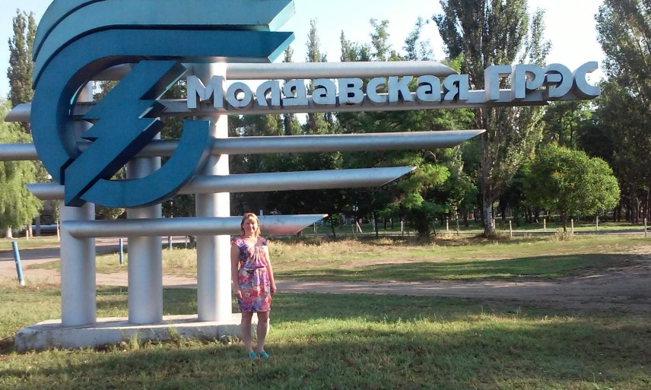
С 2016 года в МОУ ДО «Каменская СДЮШОР» являюсь председателем первички школы. В 2021 году в газете Профсоюзы Приднестровья опубликована статья
ПРОФСОЮЗ И СПОРТИВНАЯ ШКОЛА: «ВМЕСТЕ МЫ- ОГРОМНАЯ СИЛА»
В 2016 году была выделена путевка в Днестровский санаторий- профилакторий «Солнечный», где прошла оздоровительный курс, набралась сил и энергии.

Slide 31





В 2018 году приняла участие во II молодёжном слёте, который прошел
на базе оздоровительного комплекса «Днестровские зори», с. Меренешты.

Slide 32






Я, как член профкома уделяю серьезное внимание культурно-массовой работе в нашем коллективе. В коллективе сохраняется хорошая традиция – вместе отмечать праздники. Это хороший повод всем собраться и пообщаться в дружеской атмосфере. Так как хороший отдых способствует работоспособности и поднятию жизненного тонуса. Традицией стали летние поездки на природу, различные экскурсии. Одной из традиций является проведения педсовета на лоне природы. Участвую в таких праздниках как: 8 марта, день учителя, новый год и т.д. Провожу спортивные праздники с коллегами. За годы совместной работы в нашем коллективе сложились добрые, важные и нужные традиции, без которых трудно представить дальнейшую работу.

Slide 33


